Slide 1
Duaal leren
Schoolbank op de werkplek
Algemene informatie

Slide 2
Wat is duaal leren?
* Leren op school EN leren op de werkvloer (bedrijf).
→ 2 dagen op school (PAV, Engels/Frans, Bedrijfsbeheer, LO, levensbesch.vak, praktijk) 16u → 3 dagen op de werkvloer (bedrijf) 22u
→ 10 projectdagen tijdens het schooljaar Totaal: 38u * Leerling krijgt een realistisch beeld van het werkveld (leren in een echte werkomgeving)
* Leerling leert heel wat nieuwe praktische vaardigheden en beroepsgerichte competenties aan.
* Leerling studeert af met een stevige voorsprong voor de arbeidsmarkt.
* Leerling leert noodzakelijke werkattitudes aan
* Schoolvakanties blijven behouden (herfstvakantie, kerstvakantie, krokusvakantie, paasvakantie, zomervakantie en wettelijke feestdagen) MAAR wel werken op schoolvrije dagen (klassenraad, brugdag,, …)
Notes:
Liesbeth

Slide 3
Wat is duaal leren?
* Afwezig op school of op het bedrijf - School en bedrijf verwittigen - STEEDS doktersattest (ook voor schooldagen) ↪ 2x (bedrijf en school)
* Soort contract voor arbeidsfinalitiet: OAO (Overeenkomst Alternerende Opleiding) tussen student, de school en het bedrijf = Niet ‘zomaar’ stoppen.
* Diploma na een duale opleiding = diploma uit arbeidsmarktfinaliteit (BK3 - OK3)
* Leerling ontvangt maandelijks een leervergoeding die wordt betaald door de werkgever en is verplicht een loonfiche te ontvangen hiervoor.
* Begeleiding op school = trajectbegeleider + ondersteuningsteam
* Begeleiding op werkplek = mentor
* Van 1 september tot 30 juni
Notes:
Liesbeth
Kijk zeker elke maand de loonfiche goed na!!
school= opvoeder en trajectbegeleider verwittigen bij ziekte of afwezigheid.

Slide 4
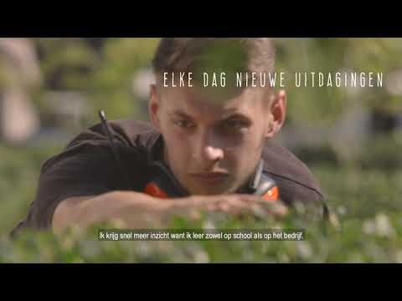
https://www.youtube.com/watch?v=gULWKS3F-4s

Slide 5
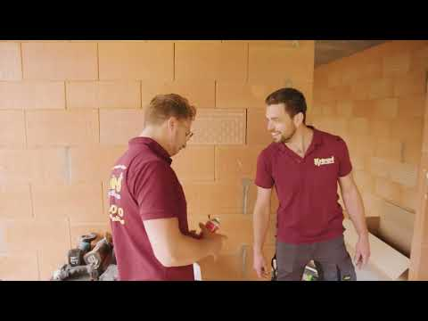

Slide 6
Waarom kiezen voor duaal leren.
* Ontwikkelen van extra vaardigheden: - Gepast communiceren - Feedback vragen - Werken met deadlines - ……
* Verwerven van werkervaring
* Na je studies vind je makkelijker een job door de extra praktijkervaring
Duaal leren = het beste van 2 werelden
Notes:
Niel

Slide 7
Voorwaarden om te starten in duaal leren
Leerling stelt zich kandidaat voor een duale opleiding via een brief op Google-forms. VOOR 15 maart 23.59u (Link wordt verstuurd)
Leerling vult een vragenlijst in.
Advies van klassenraad i.v.m. arbeidsrijpheid en arbeidsbereidheid
Intakegesprek
Eventuele snuffelstage op een mogelijke werkplek duaal
Opstartgesprek op het bedrijf (mentor-trajectbegeleider-leerling)
Overeenkomst afsluiten

Slide 8
Voorwaarden voor de leerling om te starten in duaal leren
Arbeidsrijpheid en arbeidsbereidheid
Arbeidsrijpheid:
- De mate waarin leerling klaar is om deel te nemen aan de arbeidsmarkt en succesvol te functioneren op een werkplek - Vaardigheden, kennis en persoonlijke eigenschappen die een persoon nodig heeft om te kunnen werken.
- leerling toont respect voor materiaal - leerling leeft afspraken na - leerling toont respect voor anderen - leerling communiceert respectvol - leerling werkt samen met medeleerlingen, anderen, … - leerling bereidt zijn taken voor - leerling organiseert zijn taken
- leerling kijkt naar het resultaat van zijn werk - leerling staat open voor feedback - leerling leert uit eigen fouten
- leerling werkt kwaliteitsvol en werkt netjes af

Slide 9
Voorwaarden voor de leerling om te starten in duaal leren
Arbeidsrijpheid en arbeidsbereidheid
Arbeidsbereidheid:
- Motivatie en wil van een persoon om actief deel te nemen aan de werkplek EN de taken die daarbij horen (verantwoordelijkheidsgevoel, bereidheid om te leren en zich aan te passen aan veranderende omstandigheden) - leerling toont duidelijke interesse in duale traject - leerling kan voor- en nadelen van gekozen beroep uitleggen - leerling kan eigen sterktes en werkpunten in dit beroep zien en uitleggen - leerling is leergierig - leerling heeft gezonde dosis zelfvertrouwen
- leerling schat eigen capaciteiten goed in - leerling is bereid zijn om extra inspanningen te leveren - leerling heeft inzicht in de werkomstandigheden

Slide 10
Wat is een OAO?
Overeenkomst Alternerende Opleiding
*Overeenkomst tussen de leerling, werkplek en school waarbij de leerling meer dan 20 uur werkt op de reële werkplek.
*Overeenkomst van bepaalde duur. 1 september tot 30 juni
Notes:
Guido
In De Wijnpers werken we met OAO’s van 38uren: 16u = 2 dagen van 8 lesuren op school 22u = op de werkplek
In de wijnpers = jaarcontract stopt op 30 juni en opnieuw starten op 1 september voor een opleiding 5+6 jaar . IVM vakantiewerk juli+aug

Slide 11
Wat is een OAO?
Verloning:
* Bedrijf betaalt de leerling een leervergoeding voor alle school-, project- en werkdagen
° Schoolvakanties zijn NIET betaald (leerling moet ook niet werken), wettelijke feestdagen (sept tot juni) zijn wel betaald
° Zomervakantie en wettelijke feestdagen in juli en augustus zijn NIET betaald omdat het contract tot 30 juni loopt.
* 5e jaar: 689,40€* leervergoeding voor VOLLEDIGE maand 6e en 7e jaar: 743,40€* leervergoeding voor VOLLEDIGE maand * automatische indexering
Notes:
Guido:
volledige maand = een maand zonder schoolvakanties

Slide 12
Wat is een OAO?
Vakantiewerk:
* De leerling mag vakantiewerk (juli + augustus) doen in het bedrijf waar de OAO werd afgesloten.
* Na vakantiewerk mag er geen arbeidsovereenkomst afgesloten worden in dit bedrijf (wachttijd MINSTENS 1 maand).
* Weekendwerk of studentenarbeid (sept t.e.m. juni) is mogelijk bij een ander bedrijf.
* Weekendwerk (studentenarbeid) is NIET mogelijk voor jongeren (-18) Ivm wet op kinderarbeid. Maximaal 38u/week werken. Vakantiewerk tijdens schoolvakantie kan wel voor -18jarigen (in ander bedrijf)
Infofiche studentenarbeid tijdens OAO: Infofiche voor de trajectbegeleider
Notes:
Guido:

Slide 13
Wat is een OAO?
Sociale rechten:
* De leerling bouwt sociale rechten op! - Vanaf januari van het jaar waarin de leerling 19 wordt, tellen gewerkte dagen mee voor pensioenberekening.
- De tijd die de leerling werkt met een OAO (vanaf 18 jaar) wordt in mindering gebracht van de beroepsinschakelingstijd.
* Bij ziekte (mits attest) heeft de leerling recht op ziekte-uitkeringen. De leerling kan ziekte uitkering ontvangen bij ziekte of ongeval, als de wachttijd is ingevuld of de leerling daarvan vrijgesteld is. Hiervoor zijn aparte regelingen tot het jaar waarin de lln 18 jaar is, ivm aantal gewerkt dagen en leeftijd.
Notes:
Guido:
Deze info is voor ouders van 5de jaars nog niet relevant maar we geven het toch mee.
sociale rechten: daarom is het zo belangrijk dat we als ondersteuner/ouder/trajectbegeleiding opvolgen dat de leerlingen een loonfiche ontvangen/dimona aangiften. want enkel dan bouwen ze dat op (bedrijf betaald RSZ)
De tijd tussen dat je afstudeert en werkloosheidsuitkering

Slide 14
Wat is een OAO?
Sociale rechten:
* Vanaf 1 januari, van het jaar waarin de lln 19 jaar wordt, moet hij verplicht een eigen ziekenboekje openen. Hij moet bij de opening melden dat hij met via een OAO-contract tewerkgesteld is.
* De leerling heeft ook recht op werkloosheidsuitkering. (weerverlet, technisch verlet, …) Digitaal in te vullen en door te geven via app Ec3.2
* Leerlingenpremie
De lln heeft recht op een leerlingenpremie van 500 euro als hij zijn schooljaar met vrucht beëindigd. De betaling verloopt via Vlaamse overheid en gaat automatisch.
Notes:
Guido:
weerverlet= uitleg vakbond

Slide 15
Groeipakket / kinderbijslag
Ouders ontvangen:
tot de leeftijd van 18 jaar: steeds recht op gezinsbijslag
vanaf 18 jaar: inkomsten van een leerling duaal leren via OAO hebben GEEN impact op de gezinsbijslag
inkomsten uit studentenarbeid. Hij/zij mag maximaal 600 uur studentenarbeid met studentenovereenkomst werken.
Infofiche groeipakket: Infofiche trajectbegeleider
Notes:
Guido:
oao contract: het gebeurt soms dat het sociaal secretariaat van een bedrijf een vergissing maakt tussen verschillende overeenkomsten en dan kan het zijn dat je als ouders een brief ontvangt dat het kindergeld gestopt wordt. Laat ons dan iets weten, vaak is er dan in het systeem het verkeerde contract aangeklikt (enkel bij 18+)

Slide 16
Belastingen? (leerling)
- ALLE leerlingen in een duale opleiding dienen een eigen belastingbrief in te vullen! * De belastingaangifte kan eenvoudig online ingevuld worden via MyMinfin (Tax-on-web).
* Als de leerling het aangifteformulier liever op papier krijgt, moet deze dat zelf aanvragen bij de belastingdienst ten laatste op 1 juni van het jaar van de aangifte (aanslagjaar).
- Een inkomen dat de leerling verdient in 2025 (inkomstenjaar) moet in 2026 (aanslagjaar) bij de belastingen aangegeven worden.
De lln betaald geen belastingen als:
leervergoeding + vakantiegeld + andere ( weerverlet, … ) + studentenarbeid – forfaitaire beroepskosten ______________________ < 12000 euro netto/jaar (= netto beroepsinkomen) Cijfers voor aanslagjaar 2026 ( inkomsten 2025)
Leerlingenpremie van 500€ moet niet aangegeven worden in de belastingaangifte.
Notes:
Guido

Slide 17
Fiscaal ten laste? (gezin)
Ouders hebben een belastingvoordeel als ze één of meerdere personen ten laste hebben. Dit betekent dat een groter deel van hun inkomen niet belast wordt en dat de belasting die ze moeten betalen lager is.
Om fiscaal ten laste te zijn van de ouder(s) moet de leerling aan 3 voorwaarden voldoen: 1. Deel uitmaken van het gezin op 1 januari van het jaar volgend op het inkomstenjaar (= 1 januari van het aanslagjaar). 2. Geen lonen ontvangen die beroepskosten zijn voor de ouders 3. De nettobestaansmiddelen van de leerling mogen een bepaald bedrag niet overschrijden. Dit bedrag verandert elk jaar. In het verleden varieerde dit bedrag al naargelang de ouders alleen of gezamenlijk belast werden. Maar voor aanslagjaren 2024 en 2025 is maar 1 grensbedrag bepaald.
Dit is voor elk gezin anders: Infofiche Belastingen en fiscaliteit: Infofiche trajectbegeleider
Notes:
Guido:

Slide 18
Fiscaal ten laste? (gezin)
‘Nettobestaansmiddelen’ gaat om alle regelmatig of toevallig ontvangen inkomsten o.a.: − leervergoedingen op jaarbasis + eventuele premies (vb. mobiliteitsvergoeding, sectorale premie…),
− de leerlingenpremie alternerende opleiding,
− werkloosheidsuitkeringen (vb. weerverlet),
− leeflonen,
− andere inkomsten (studentenarbeid, onderhoudsuitkering/alimentatie,…).
Notes:
Guido:

Slide 19
Belangrijk voor de leerlingen
* De leerling is een arbeider die 2 dagen uitgeleend wordt door het bedrijf aan de school. * Bij ziekte altijd school/bedrijf/trajectbegeleider verwittigen * Bij speciale aangelegenheid (rouw/trouw/…) steeds de 3 partijen verwittigen. * De leerling volgt op school de richtlijnen van het schoolreglement.
Strafstudie = werkdag = niet betaald * De leerling volgt op bedrijf de richtlijnen van het arbeidsreglement. * De leerling komt steeds tijdig aan op school en bedrijf.
Notes:
Guido

Slide 20
Belangrijk voor de leerlingen
* De leerling gebruikt webapplicatie (TrajectX) als hulpmiddel voor werkadministratie (wekelijkse verslagen) en het opvolgen van zijn/haar te behalen competenties. * De leerling brengt steeds zijn werkkledij van de school mee naar school voor de praktijklessen.
Notes:
Guido

Slide 21
Evaluaties
* De leerlingen krijgen voor alle vakken permanente evaluatie gedurende het schooljaar.
* De leerlingen hebben in december en juni examen/projectevaluatie!
* De evaluaties van de werkvloer & vakgerichte lessen gebeuren via de webapplicatie (TrajectX).
Ouders hebben leesrecht in TrajectX.
* Voor de andere vakken via score in smartschool.
Notes:
Niel

Slide 22
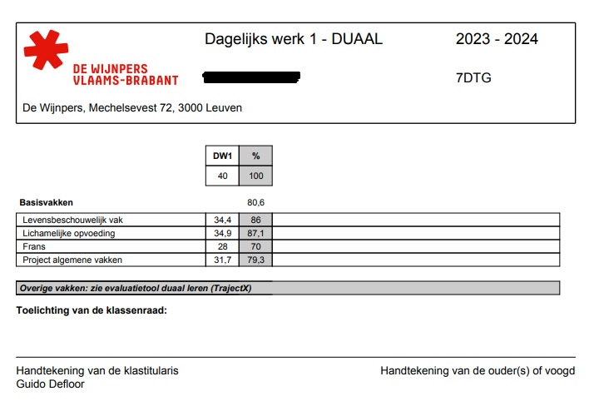
Notes:
Niel:

Slide 23
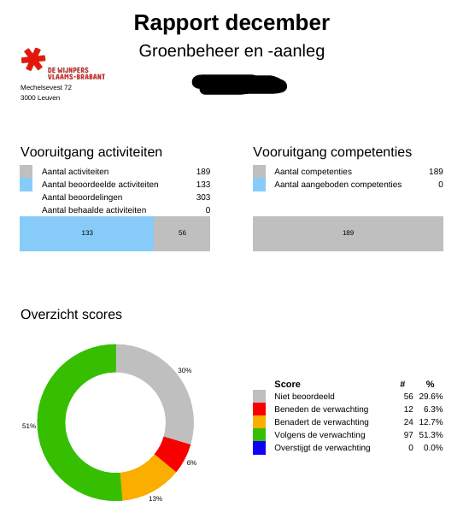
Notes:
Niel:

Slide 24

Eindevaluatie
De leerlingen worden op het einde van hun traject geëvalueerd. - 5+6e jaar (= traject voorzien op 2 schooljaren) - 7e jaar
* Geslaagd op het einde van het zesde jaar = Diploma secundair onderwijs met bewijs van OK niveau 3. OK = onderwijskwalificatie
* Niet geslaagd = je krijgt een attest met de verworven competenties waarbij je de mogelijkheid hebt om je traject voor onbepaalde tijd te verlengen voor schoolcompontent en/of werkcomponent.
Notes:
Liesbeth:
slagen in werkcomponent en schoolcomponent
Niveau 3 kan je enkel verder studeren graduaatsopleiding geen bachloropleiding

Slide 25
Lessenrooster op school 5e jaar
- 2 u LO - 1 u Engels - 2 u Levensbeschouwelijk vak - 7u PAV (Project Algemene Vakken) (6u - 6de) - 3 u Theorie en praktijk van hun keuze (4u- 6de) - 1 u Seminarie
_____
16 u op school
+22u op het bedrijf
TOTAAL: 38u
Notes:
Liesbeth

Slide 26
1ste en 2de jaar van de derde graad = 5e + 6e jaar - Groendecoratie - Plant en milieu - Dier en milieu - Groenaanleg en -beheer - Sanitaire- en verwarmingsinstallaties
- Koeltechnieken
Opleidingen in duaal leren (De Wijnpers)
Notes:
Liesbeth

Slide 27
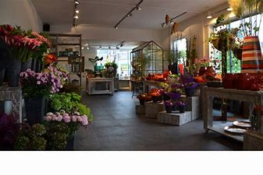
Groendecoratie
- Verzorgen van kamerplanten - Verwerken van aangekochte snijbloemen (opkuisen, boeketten en bloemstukken maken) - Presenteren van bloemen en planten in een verkoopruimte. - Verkooptechnieken, communicatie met klanten, leveranciers,... - Kassawerk (bestellingen noteren, voorraad opvolgen, berekenen van aankoopfactuur naar verkoopfactuur) - Kennis van ziektes op planten - Verpakkingstechnieken (cadeautjes, boeketten inpakken, transport/vervoer)
- Voorraadbeheer
Notes:
Liesbeth

Slide 28
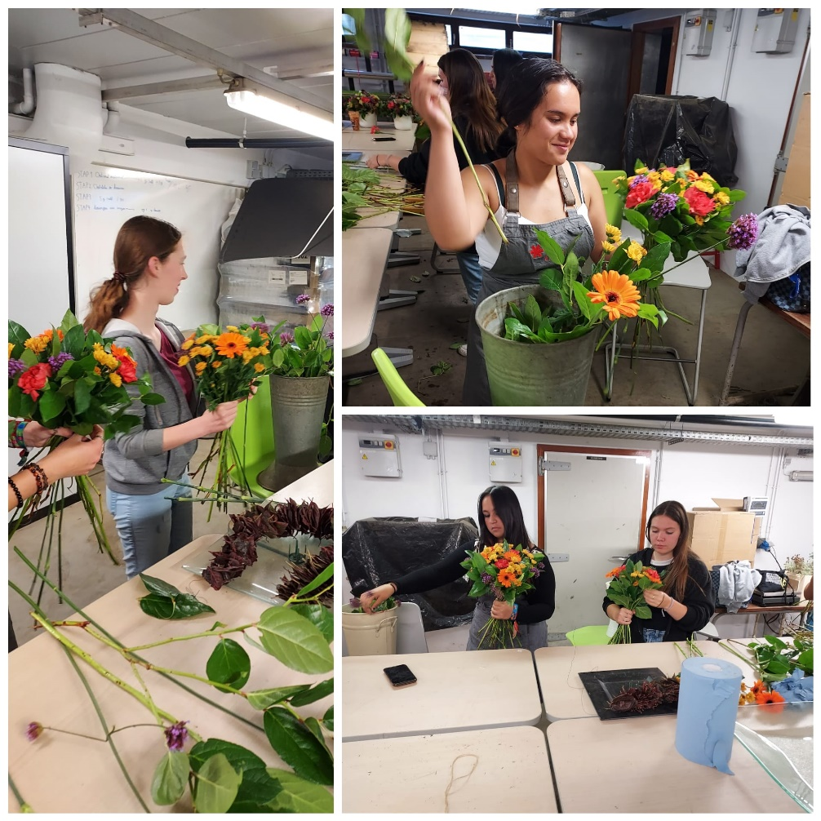
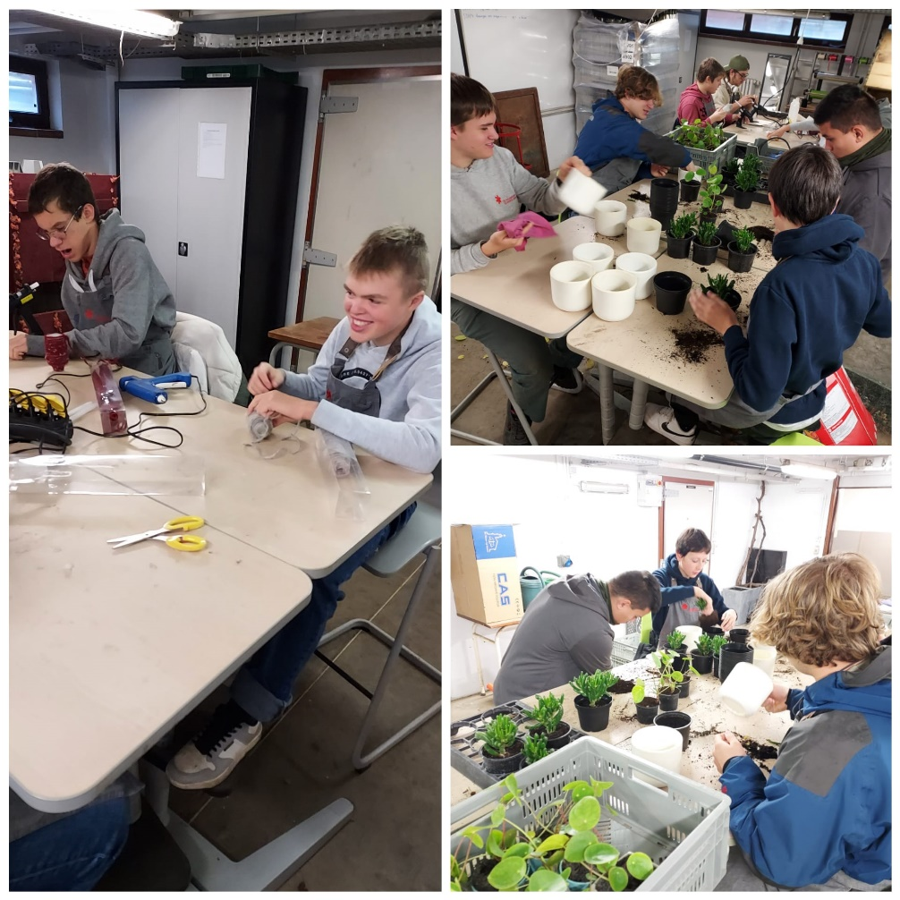
Groendecoratie
Notes:
Liesbeth

Slide 29
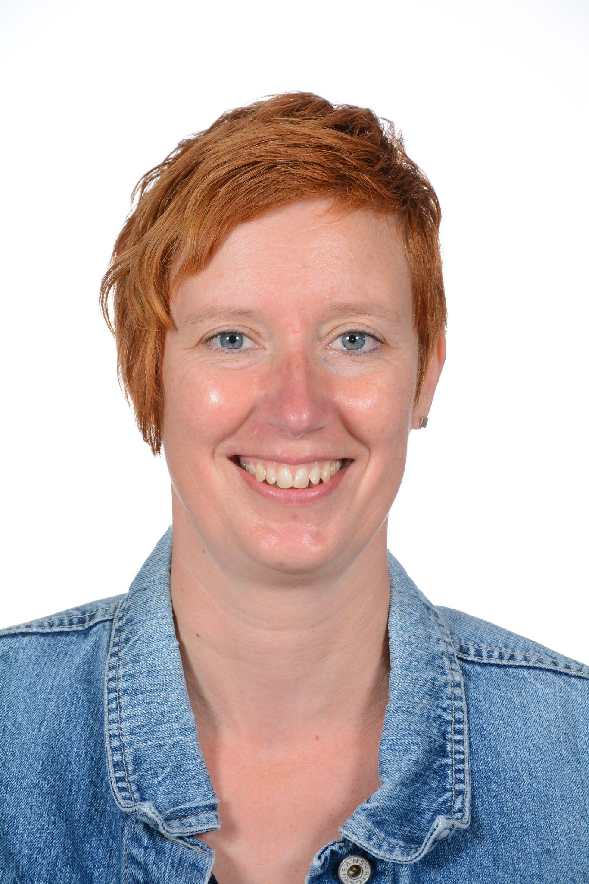
Groendecoratie
Meer informatie: De Greef L.
Notes:
Liesbeth

Slide 30
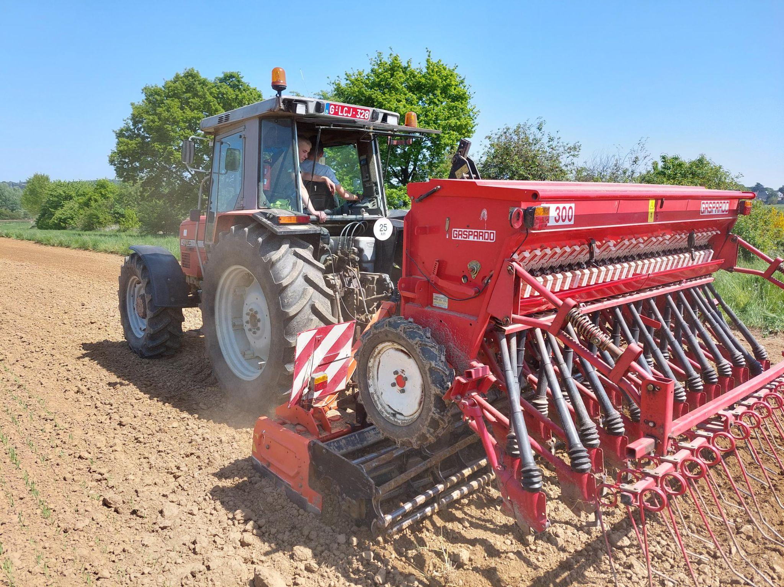
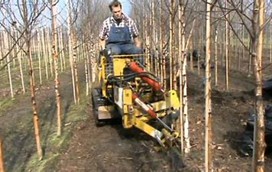

Plant en milieu Helpen bij land- en tuinbouwteelten en uitvoeren van gemechaniseerd werk om productiedoelstellingen te realiseren
Notes:
Niel

Slide 31
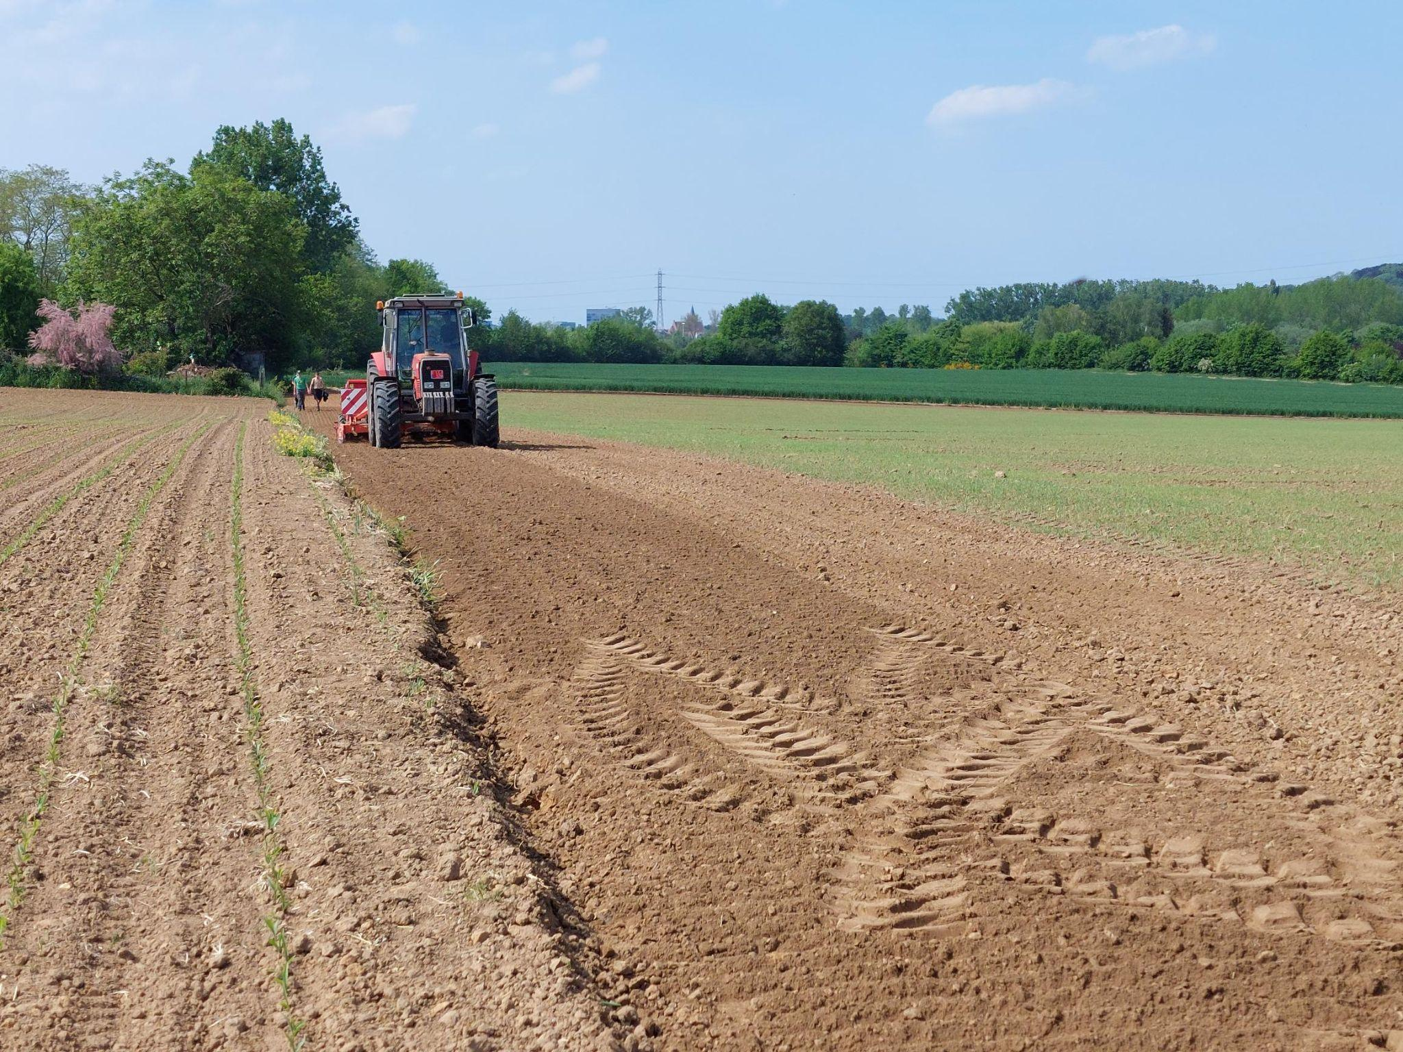
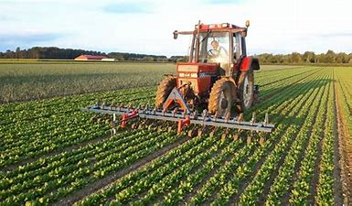
De leerling vervult zijn traject binnen 2 contexten: - Akkerbouw/grove groententeelt - Fruitteelt - Teelten onder bescherming of open lucht Bv jaar 1 x en jaar 2 y. Of als als er op het bedrijf een gemengde vorm voorkomt kan dit 1 zijn
Plant en milieu
Bijvoorbeeld: -Fruitteler -Boomkweker -Groententeler (tuin- of landbouw) -Plantenkweker - …
Notes:
Niel

Slide 32
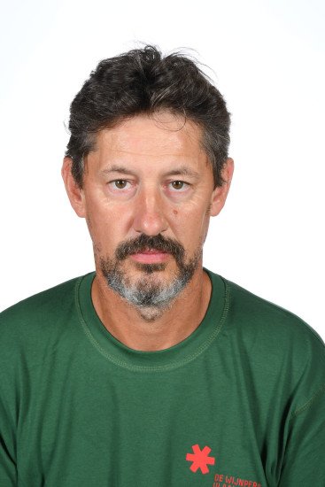
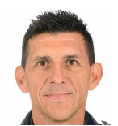
Plant en milieu
Meer informatie:
Lemmens T. Wouters K. .
Notes:
Niel

Slide 33
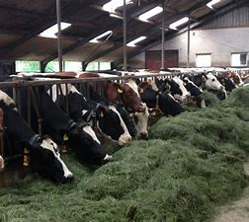
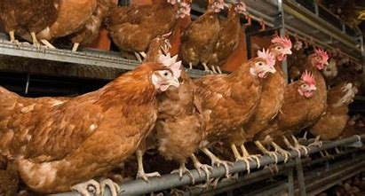
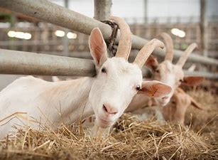
Dier en milieu Helpen bij het opfokken en verzorgen van landbouwdieren en het uitvoeren van gemechaniseerd werk teneinde de productiedoelstellingen te realiseren.
Dit is GEEN dierenzorg!
Notes:
Niel

Slide 34
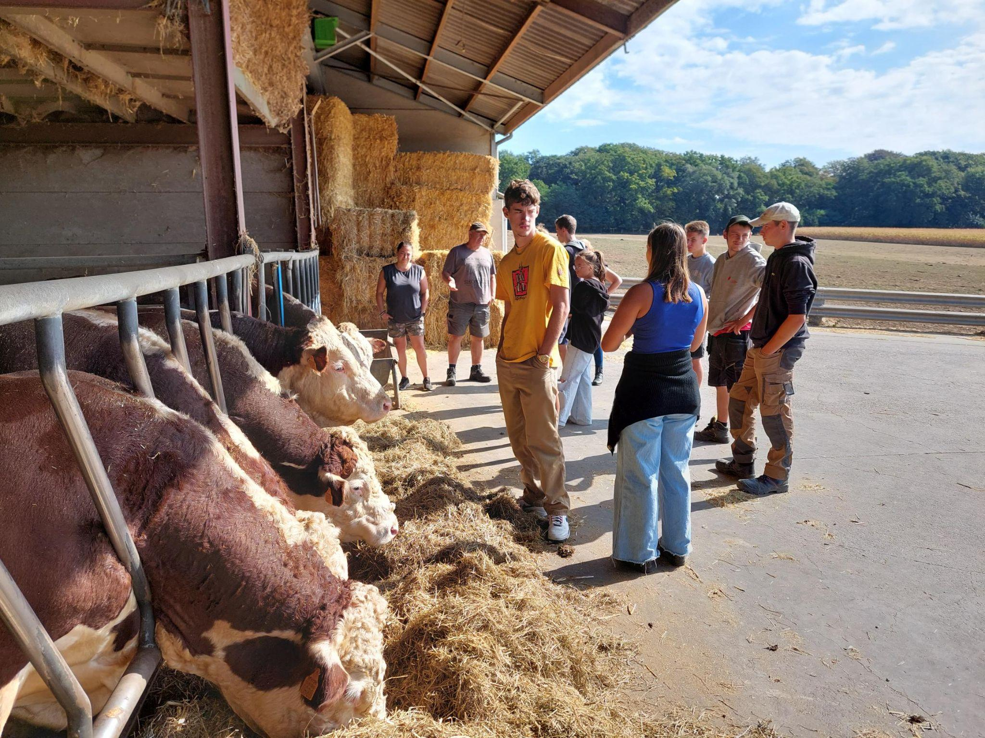
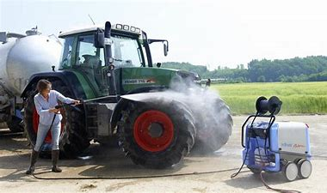
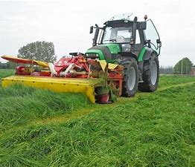
De leerling vervult zijn traject binnen 2 contexten - Varkenshouderij - Pluimveehouderij - Melkvee of vleesvee - Geiten - Schapen
Dier en milieu
Bv jaar 1 x en jaar 2 y. Of als als er op het bedrijf een gemengde vorm voorkomt kan dit 1 zijn
Notes:
Niel

Slide 35
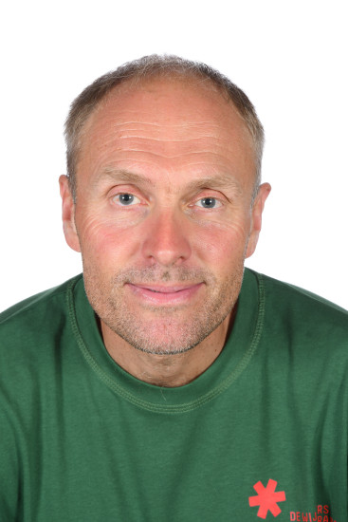
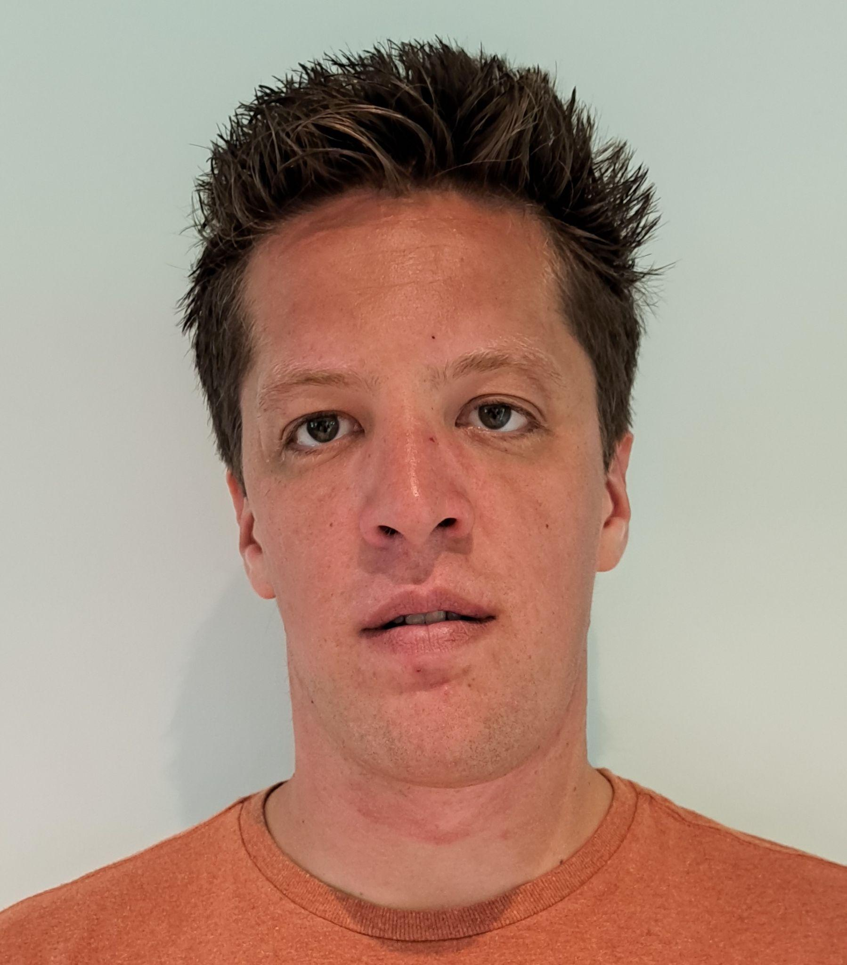
Dier en milieu
Meer informatie:
Wauters A. Sannen N. De Greef L.
Notes:
Niel

Slide 36
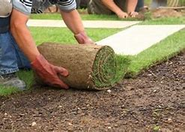
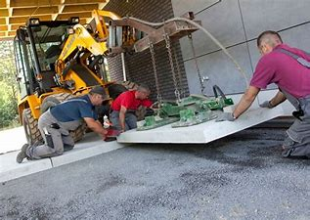
Groenaanleg- en beheer Werken uitvoeren inzake onderhoud, beheer en aanleg van tuinen, parken en groene ruimtes. Je leert deze in stand te houden, te ontwikkelen en de aanleg ervan te realiseren volgens het ontwerp en de wensen van de klant of opdrachtgever.
Notes:
Guido

Slide 37
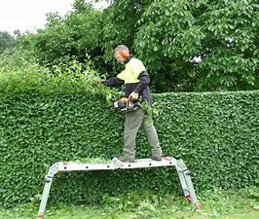
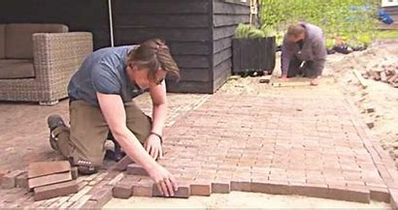
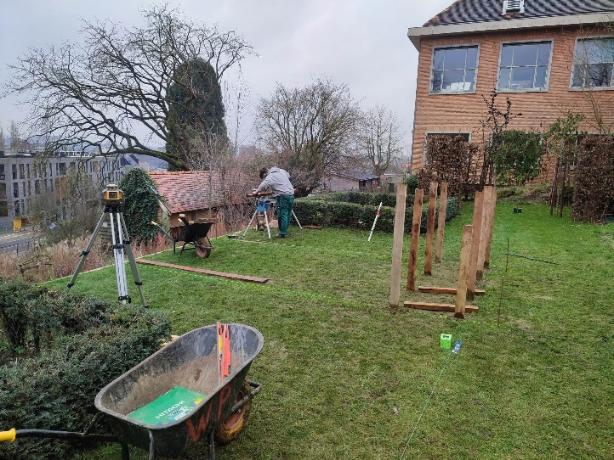
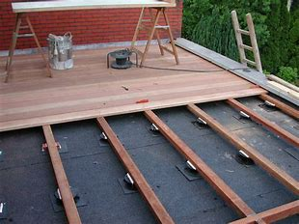
Groenaanleg- en beheer
Notes:
Guido

Slide 38

Groenaanleg- en beheer
Meer informatie:
Sannen N. Stiers J.
Notes:
Guido

Slide 39
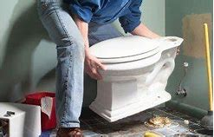
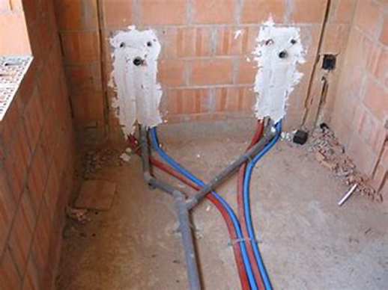
Sanitaire verwarmingsinstallaties In de opleiding sanitaire en verwarmingsinstallaties duaal leer je:
installaties voor water-, riolering, gas- en distributieleidingen selecteren en plaatsen
sanitaire, ventilatie- of centrale verwarmingsinstallatie in dienst te stellen
Notes:
Niel

Slide 40
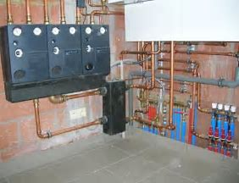
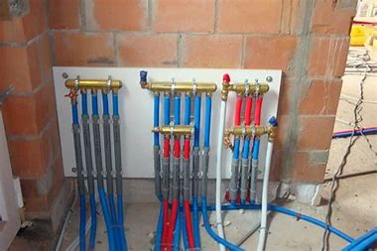
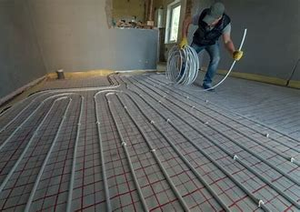
Notes:
Niel

Slide 41
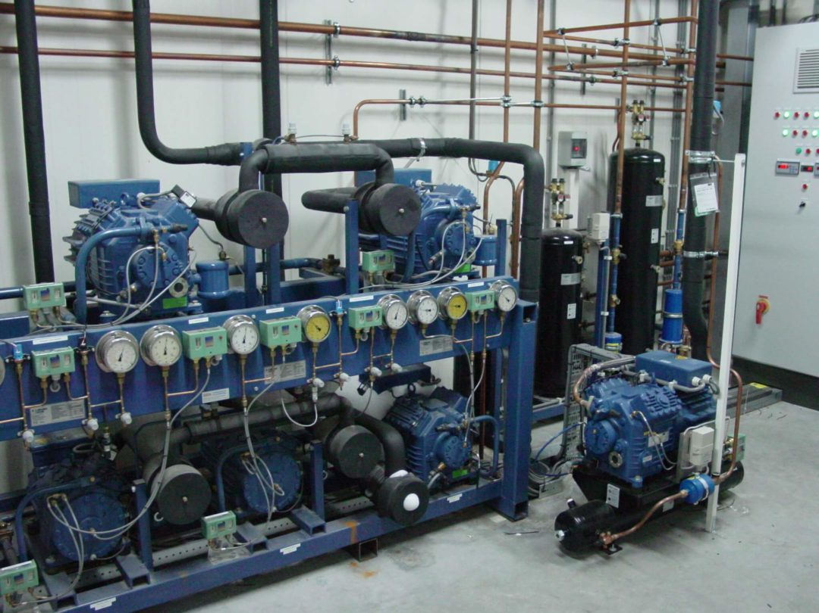
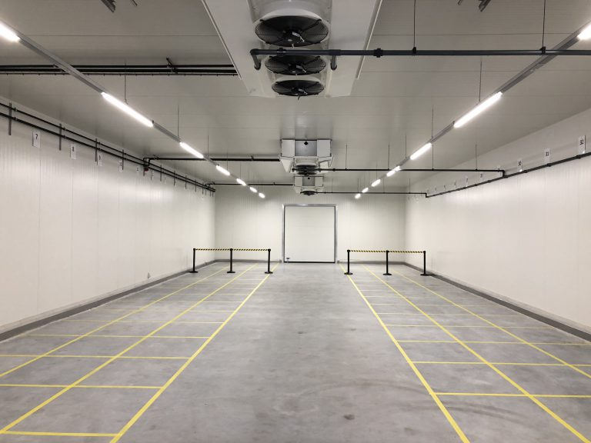
Koelinstallaties
In de opleiding koelinstallaties duaal leer je:
- de onderdelen monteren van vaste of mobiele koel- en vriesinstallaties
- na montage controleren op lekken
- de installatie klaarzetten voor het vacumeren
- de installatie vullen met koudemiddel.
Notes:
Niel

Slide 42
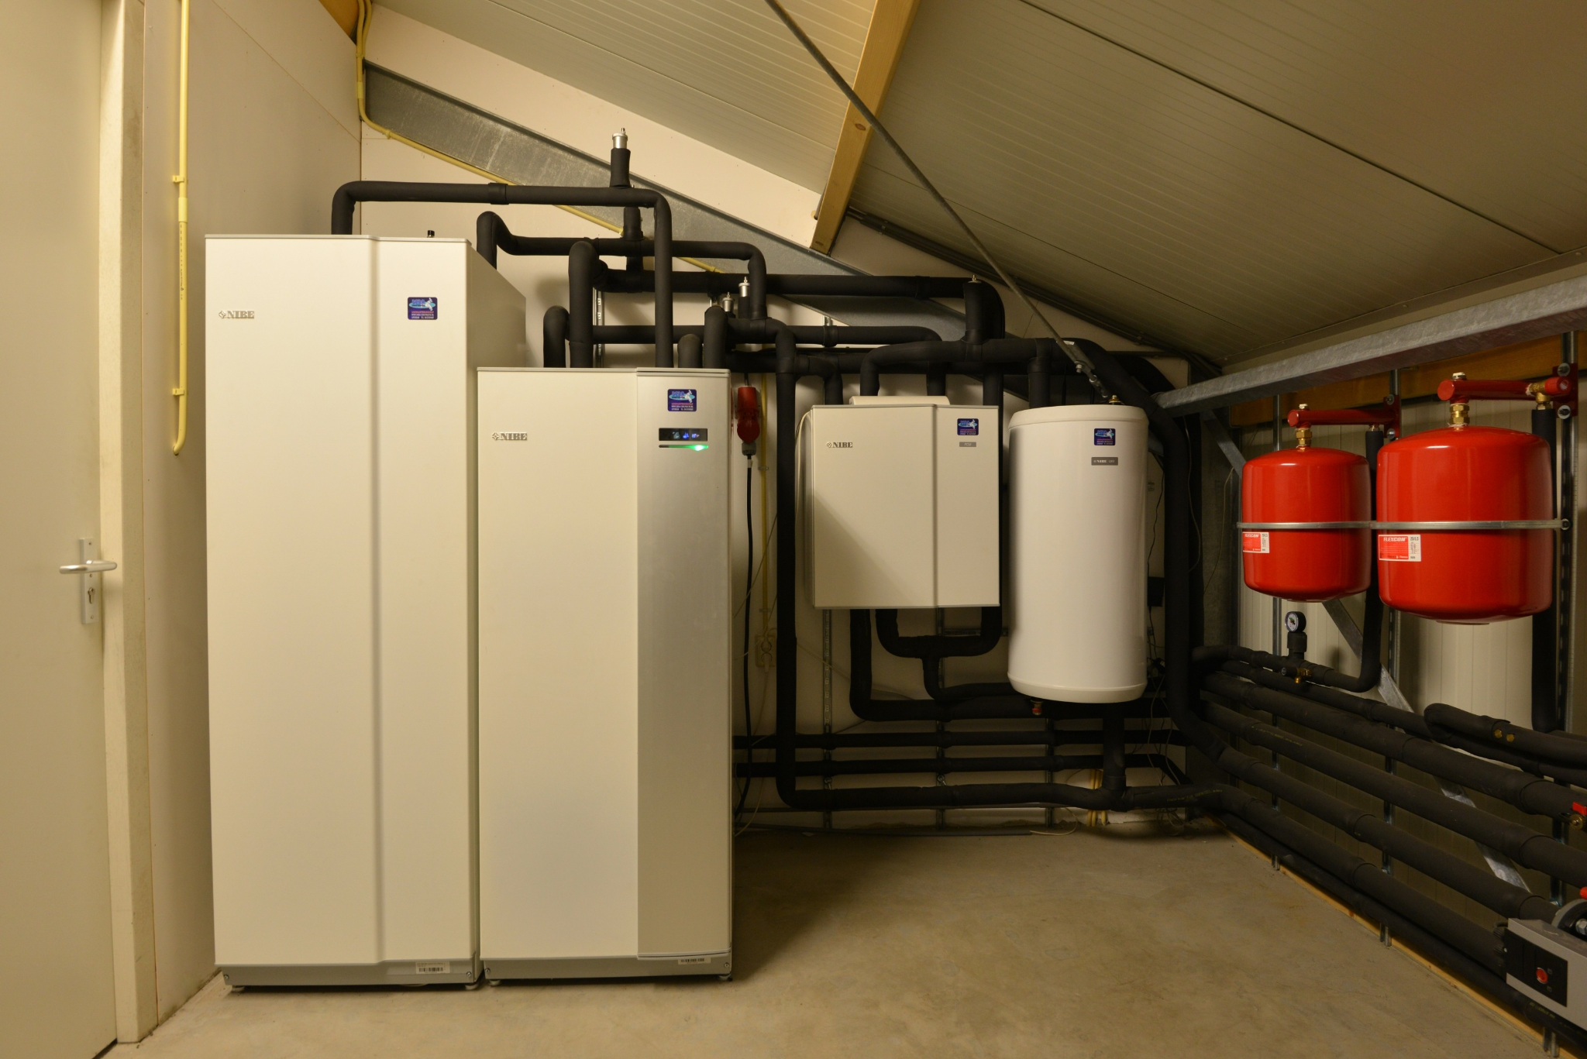
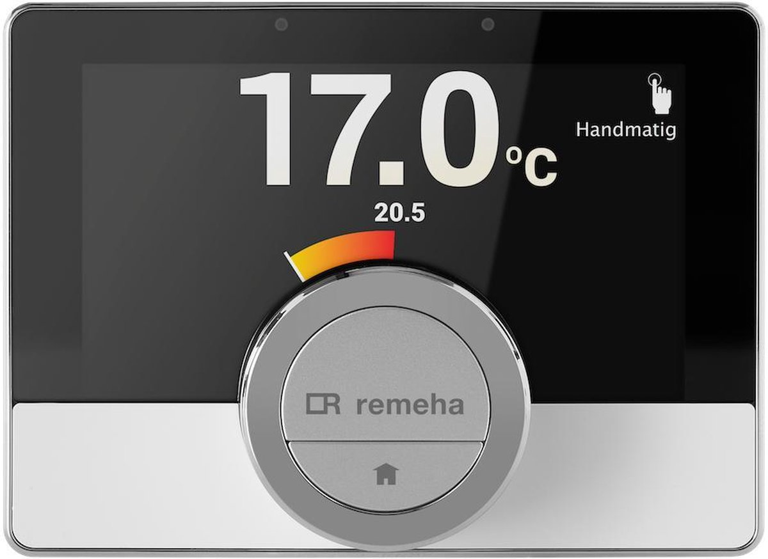
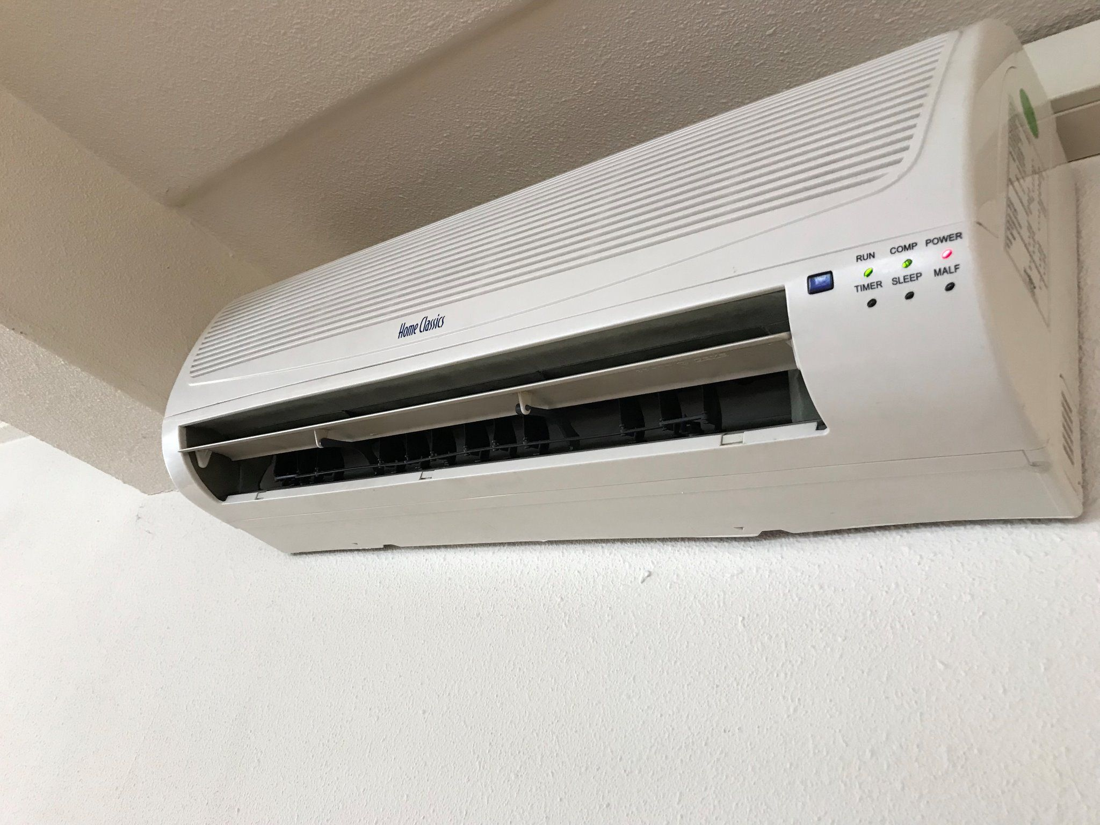
Koelinstallaties
Notes:
Niel

Slide 43
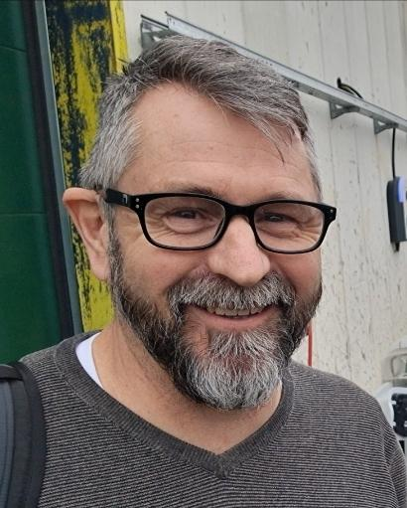
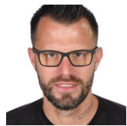
Sanitaire verwarmingsinstallaties
Koelinstallaties
Meer informatie: Theys K. Frederickx H.
Notes:
Niel

Slide 44


Vragen?

Slide 45
Info
Ondersteuningsteam duaal leren:
De Greef Liesbeth degreefl@dewijnpers.be
Leerlingbegeleidster van de leerlingen in duaal leren
Sannen Niel sannenn@dewijnpers.be
www.duaalleren.vlaanderen

